Slide 1
106年度大學多元入學招生管道宣導
對象:高二三學術學程導師
時間:11/03(四) 10:10AM
地點:簡報室
主講:註冊組長 包嬡貞

Slide 2
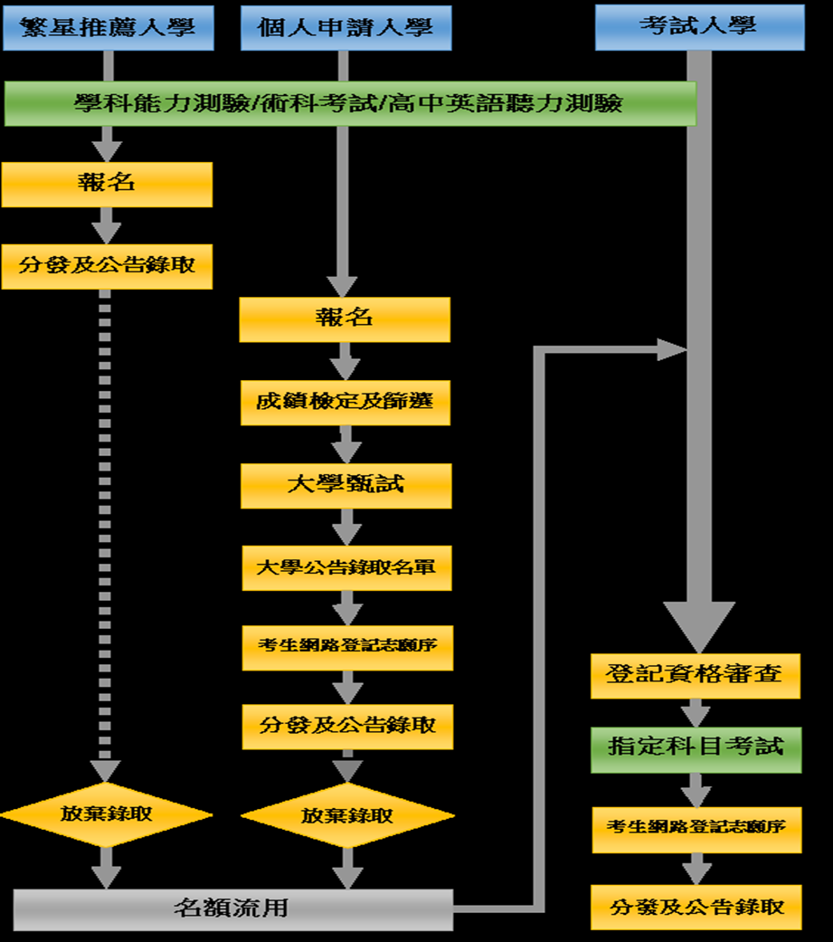
106
學
年
度
大
學
多
元
入
學
方
案
架
構
圖

Slide 3
106學年度多元入學方案
三大招生管道介紹及示例
大學繁星計畫
大學申請入學
大學考試入學

Slide 4
繁星推薦入學-高中推薦原則
一、推薦資格
1.全程均就讀國內同一高級中等學校並修滿高一、高二
各學期之應屆畢業生。
2.高一、高二「各學期學業總平均成績」之平均成績
(在校學業成績)全校排名百分比符合大學規定者
(前50%、前40%、前30%及前20%)。
3.學測任一科目為零級分或缺考者，不得推薦。

Slide 5
繁星推薦入學-高中推薦原則
二、推薦名額及推薦作業
1.綜合高中全程修習學術學程之學生可被推薦至第
一～三類學群，音樂、美術、體育班學生僅能被
推薦至第四~七類學群，依各大學設定之招生條
件，得分學群(含不分學群)推薦符合資格之學生
至多各二名；高中若推薦一名以上學生至同一所
大學，需排定推薦優先順序。
2.同一名學生僅限推薦報名至一所大學之一個學群

Slide 6
繁星推薦入學-大學推薦原則
※大學之第四類學群~第七類學群，僅限招收高中之藝才班、體育班學生。
※藝才班及體育班校排既已分別計算，故不得推至1~3及8學群。
※獲推薦學校推薦至第八類學群之學生，若通過第一階段學科能力測驗、在校學
業成績篩選，於報名參加本學年度大學「個人申請」入學招生時，不得再報名
同一所大學之醫學院。

Slide 7
繁星推薦入學-大學招生原則
一、大學自訂學科能力測驗檢定科目標準、高中英語聽力
測驗檢定標準、術科考試檢定項目標準。
二、各大學校系第一分發比序項目統一訂定為「在校學業
成績」全校排名百分比，其餘分發比序項目由學校系
自訂，得為學科能力測驗各單科級分或總級分或術科
考試各項目分數或「各單科學業總平均成績」全校排
名百分比。
三、各學群考生可選填志願數由大學自訂，每學群可選填
志願數不得少於該學群參加校系數之二分之一。

Slide 8
繁星推薦入學
-錄取名額及分發方式
第一至七類學群：
1.就一般生而言，各大學於第1~第3類學群、第4類、第五類、
第六類、 第七類、第八類學群在第一輪分發分別錄取同一所高中
各1名為限:
(1).先通過學測、英聽檢定、術科檢定
(2).再進行分發比序項目。
進行分發比序時，應依報名學生【選填之校系志願
序】、【學校推薦優先順序】及大學校系訂定之
【分發比序項目順序】比較報名學生成績以決定分
發錄取之優先順序。
2.若該大學各該學群各系經第1輪分發後仍有缺額，(推薦順序第2-6
人)彙辦中心則就該大學該學群第2優先錄取序考生進行第2輪分發，
各大學對同一推薦學校在錄取人數不受一名之限制。

Slide 9
繁星推薦入學
-錄取名額及分發方式
第八類學群：
三、各大學辦理指定項目甄試（面試）。
四、各大學招生委員會應於放榜前依據考生之甄試
成績訂定最低錄取標準，並公告錄取名單，成
績未達錄取標準者，雖有名額亦不錄取。

Slide 10
志願分發實例演練

Slide 11
繁星推薦入學
-分發比序及錄取作業原則
其他原則-
一、不列備取。
二、其就讀期間得否轉系由各大學自行訂定。
三、繁星推薦錄取生(醫學系除外)不得報名當學年度
「個人申請」及參加「科技校院日間部四年制個人申
請」第一階段篩選。

Slide 12
繁星推薦入學
-分發比序及錄取作業原則
其他原則-
四、通過「繁星推薦」醫學系比序篩選之考生，得報
名參加當學年度大學「個人申請」入學招生，惟
不得報名同一所大學之醫學系；「繁星推薦」醫
學系錄取生若同時錄取「個人申請」任一校系者，
不得參加當學年度大學「個人申請」入學招生網
路就讀志願序登記，接受統一分發。

Slide 13
繁星推薦入學(第一至七類學群)
校系分則示例
*後分發
1.第一分發比序項目統一訂定為「高中在校學業成績」全
校排名百分比。
2.除學測成績、術科考試成績外，亦可以高中在校各單科
成績全校排名百分比作為比序項目。
3.各大學於第一至第三類學群、第四類學群、第五類學群、
第六類學群、第七類學群分別錄取同一推薦學校學生各
以1名為限（第二輪分發除外）。
*先檢定
考生須以欄內校系所訂標準作為進入分發階段門檻。

Slide 14
繁星推薦入學(第八類學群)
校系分則示例
*先篩選(篩選程序為先檢定、後比序)
1.第一分發比序項目統一訂定為「在校學業成績」全校排名百分比。
2.除學測成績、術科考試成績外，亦可以高中在校各單科成績全校
排名百分比作為比序項目。
3.各大學對同一推薦學校之通過篩選學生以1名為限（第2輪比序除外。
*後甄試
甄試項目一律以
面試方式進行。

Slide 15
個人申請入學-考生申請條件
一、申請資格
1.國內外公立或已立案之私立高級中學、高級職業學校以上之應屆或已
畢業學生。
2.學科能力測驗或校系要求之術科考試有任一考科
為零級分者(缺考、未報考成績以零級分計)，不具申請資格。
※大學「繁星推薦」入學第一類學群至第七類學群錄取生及「大學辦理
特殊選才招生試辦計畫」錄取且未依限放棄入學資格之考生一律不得
參加個人申請」報名。
※通過「繁星推薦」入學第八類學群第一階段篩選之考生，不得再報名
同一所大學之醫學系。

Slide 16
個人申請入學-申請校系數
一、報名方式:
得參加學校代辦的集體報名，亦得個別網路報名。
二、報名校系數:
每名考生可報6個校系
*考生於報名時，應審慎考量所申請校系第二階段
面試日期是否有重疊情況。

Slide 17
個人申請入學-大學招生原則
一、考生對同一大學得否申請多個學系，由大學自訂。
二、大學校系自訂第一階段檢定項目、倍率篩選名額
（以招生名額3倍或不超過50名為原則）
第二階段甄試項目(書面審查、小論文及面試等）。
三、大學校系自訂學科能力測驗成績、術科考試成績
及指定項目甄試成績之佔分比例(學科能力測驗成
績佔甄選總成績之比例不應超過百分之50)。

Slide 18
個人申請入學-第一階甄試方式
(一).『進行第一階段』篩選:先【檢定標準】篩選，達檢定標準者，
方能參加次項之後【倍率篩選】。
1.學測及術科檢定標準分:頂標、前標、均標、後標、底標
2.高中英語聽力測驗檢定標準分:「A」「B」「C」「F」級四種:
成績三年內有效並可擇優採計。
【倍率篩選】
以招生名額3倍或不超過50名為原則，限定進入
第二階參加面試的人數。
如:國立成功大學外國語文系篩選倍率:國文4 英文3 社會5 總級分6
先根據總級分倍率6*招生名額13=78人(依級分高低錄取)
再根據社會倍率5*招生名額13=65人(從78人中再篩選出65人)
再根據國文倍率4*招生名額13=52人(從65人中再篩選出52人)
最後根據英文倍率3*招生名額13=39人(從52人中再篩選出39人)
最後39人通過第一階進入到第二階

Slide 19
個人申請入學-第二階甄試方式

Slide 20
個人申請入學管道校系分則示例
*
*先篩選(篩選程序為先檢定、後篩選)
大學校系自訂學測、術科考試成績篩
選標準篩選考生，惟篩選倍率以招生
名額3倍或不超過50名為原則。
*再甄試
大學校系自訂及辦理第
二階段甄試項目，考生
審查資料上傳至甄選會。
*後分發
分發總成績=第一階段成
績+第二階段指定甄試項
目成績。

Slide 21
個人申請入學-登記就讀志願序
一.正、備取生網路登記志願序
1.由於有多數考生同時被數個系正取或備取，但只能擇一就讀，為免耽誤其
他備取生遞補；因此，無論正備取幾個系皆需上網就正備取的校系登記志
願序。
2.未上網登記者，視同放棄錄取。
二.放棄錄取
1.未上網登記者，視同放棄，只能參加指考。
2.有上網登記並經分發，事後又擬放棄，不想報到，此時須填寫放棄錄取申
請書給分發校系，始能參加指考。
三.其他
1.得列備取。
2.其就讀期間得否轉系由各大學自行訂定。
3.分發錄取生即取得各該校系之入學資格，若欲放棄入學資格者，應於規定期限
內向錄取之大學聲明放棄，否則一律不得再登記參加當學年度之大學考試入學
招生及四技二專各聯合登記分發入學招生。

Slide 22
簡報結束
謝謝

